Slide 1
اليوم: الأحد 9 / ٧ / ١٤٤٢
موضوع الدرس:
نص الفهم القرائي
(أطفال سعداء )

Slide 2
خبرات سابقة
-فكرة الدرس
-المفردات
-أستعد
-مثال من واقع الحياة
-أتأكد
-مهارات
-تقويم ختامي

Slide 3
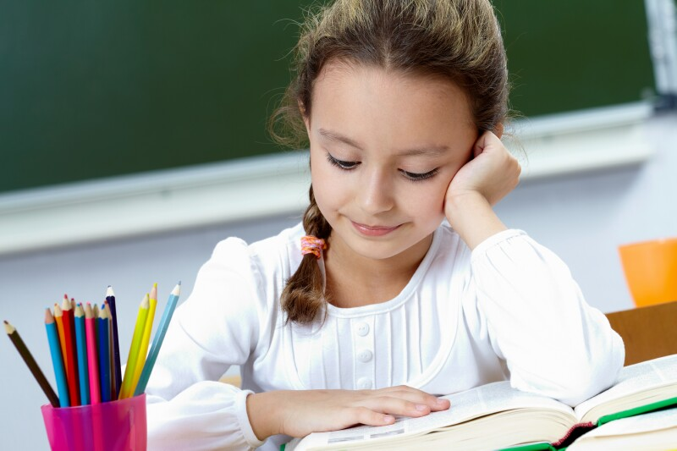
خبرات سابقة
-فكرة الدرس
-المفردات
-أستعد
-مثال من واقع الحياة
-أتأكد
-مهارات
-تقويم ختامي

Slide 4
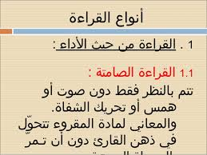
خبرات سابقة
مهارات القراءة الصامتة
-فكرة الدرس
-المفردات
-أستعد
-مثال من واقع الحياة
-أتأكد
-مهارات
-تقويم ختامي

Slide 5
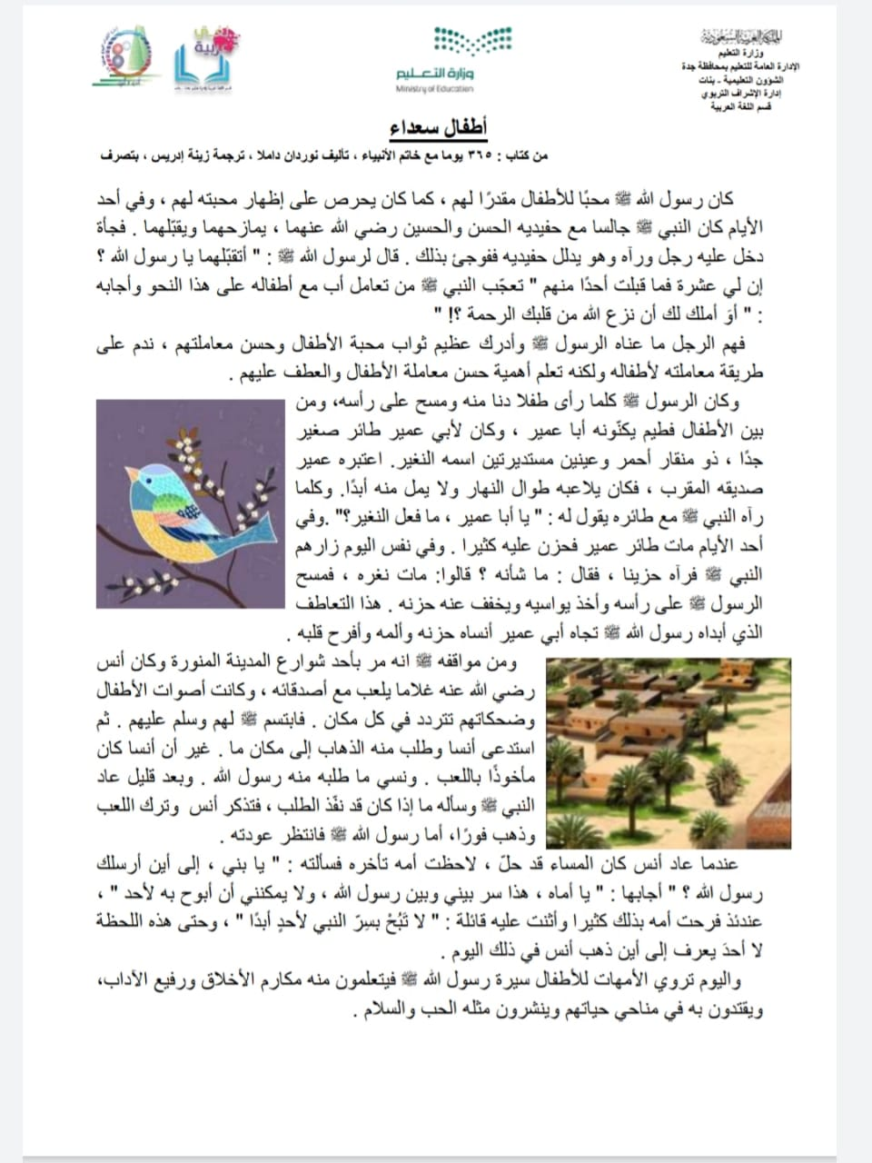
خبرات سابقة
-فكرة الدرس
-المفردات
-أستعد
-مثال من واقع الحياة
-أتأكد
-مهارات
-تقويم ختامي

Slide 7
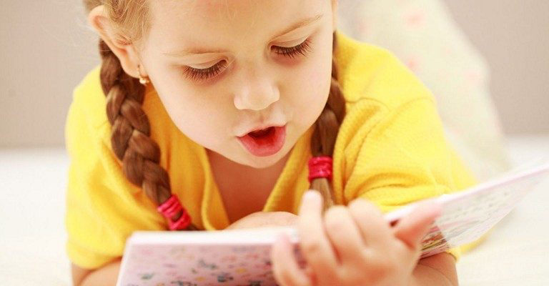
خبرات سابقة
-فكرة الدرس
-المفردات
-أستعد
-مثال من واقع الحياة
-أتأكد
-مهارات
-تقويم ختامي

Slide 8
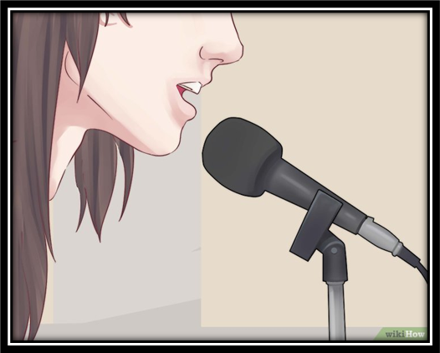
خبرات سابقة
-فكرة الدرس
-المفردات
-أستعد
-مثال من واقع الحياة
-أتأكد
-مهارات
-تقويم ختامي

Slide 9
خبرات سابقة
-فكرة الدرس
-المفردات
-أستعد
-مثال من واقع الحياة
-أتأكد
-مهارات
-تقويم ختامي

Slide 10
خبرات سابقة
-فكرة الدرس
-المفردات
-أستعد
-مثال من واقع الحياة
-أتأكد
-مهارات
-تقويم ختامي

Slide 11
خبرات سابقة
-فكرة الدرس
-المفردات
-أستعد
-مثال من واقع الحياة
-أتأكد
-مهارات
-تقويم ختامي

Slide 12
خبرات سابقة
-فكرة الدرس
-المفردات
-أستعد
-مثال من واقع الحياة
-أتأكد
-مهارات
-تقويم ختامي

Slide 13
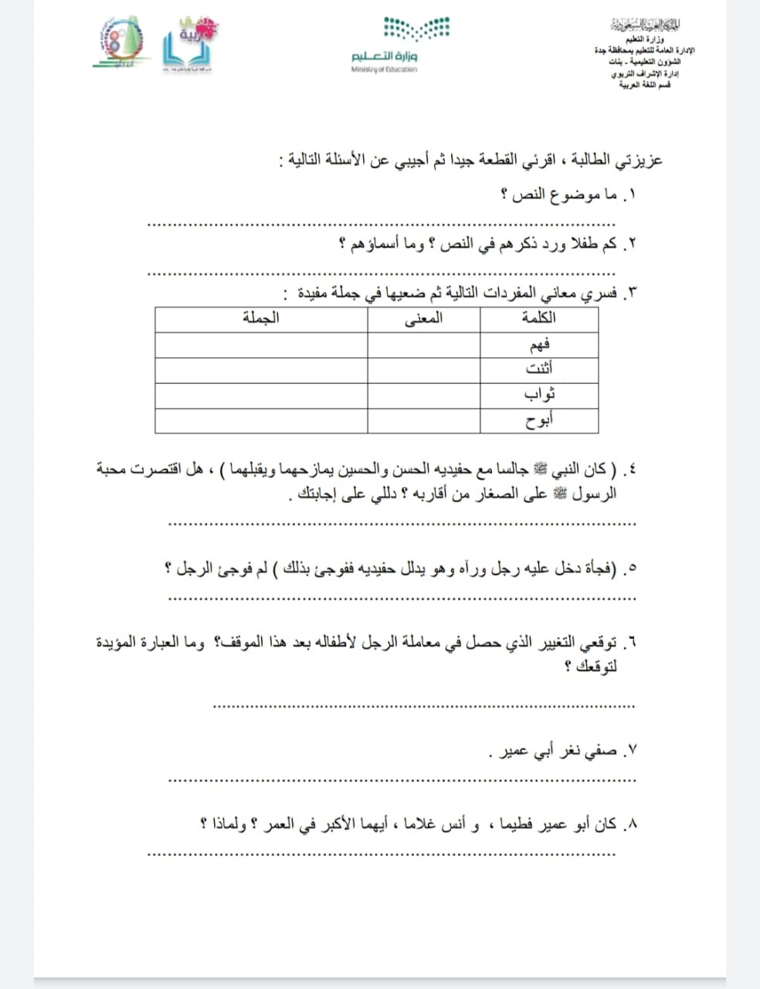
خبرات سابقة
-فكرة الدرس
-المفردات
-أستعد
-مثال من واقع الحياة
-أتأكد
-مهارات
-تقويم ختامي

Slide 14
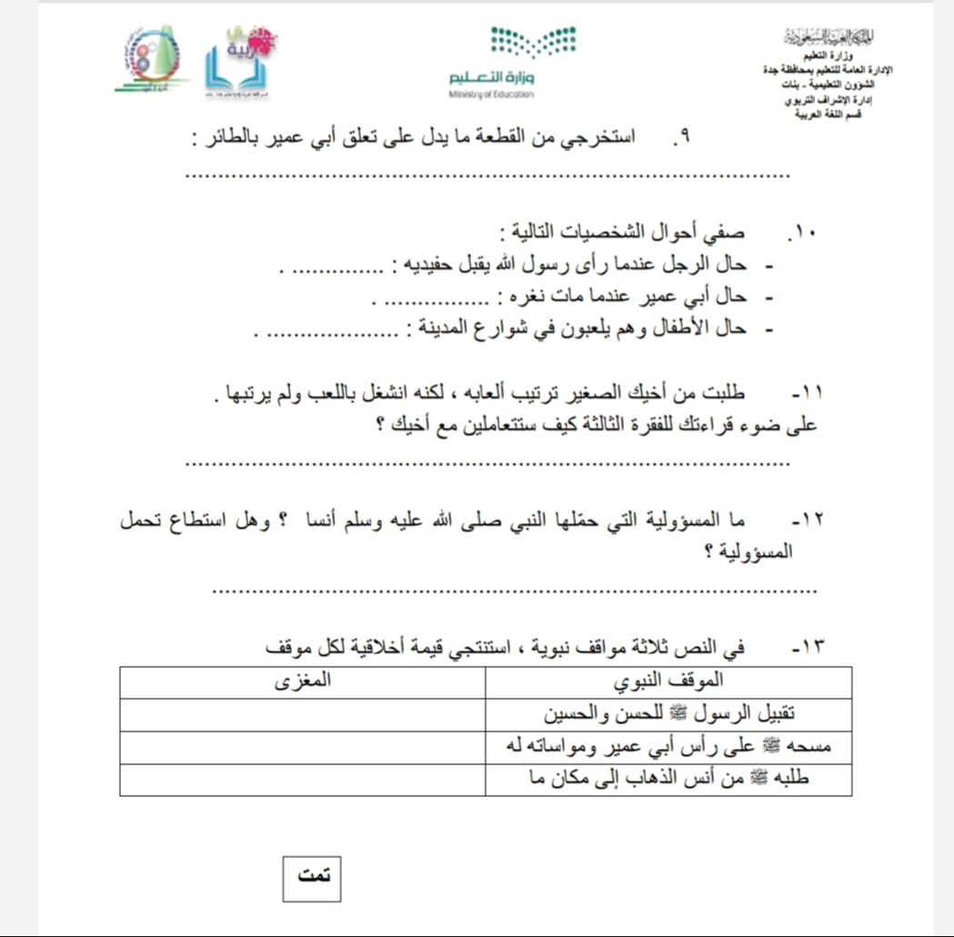
خبرات سابقة
-فكرة الدرس
-المفردات
-أستعد
-مثال من واقع الحياة
-أتأكد
-مهارات
-تقويم ختامي

Slide 15
خبرات سابقة
-فكرة الدرس
-المفردات
خض
خضراء إبراهيم الجليدي
-أستعد
-مثال من واقع الحياة
-أتأكد
-مهارات
-تقويم ختامي

